Slide 1
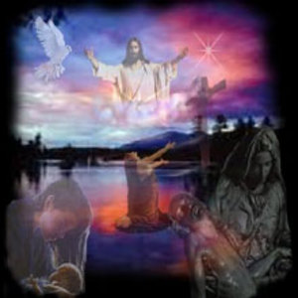
بعد الألفية
د. ريك جريفيث • مؤسسة الدراسات اللاهوتية الأردنية • BibleStudyDownloads.org

Slide 2
هل هناك مستقبل لعرق إسرائيل المؤمن ؟
437
ما قبل الألفية
التدبيرية
اللاألفية
وما بعد الألفية
التمييز بين الكنيسة وإسرائيل
يوجد مستقبل لإسرائيل
الكنيسة هي إسرائيل الجديدة
لا يوجد مستقبل لإسرائيل
ما قبل الألفية
العهدية
Notes:
2

Slide 3
سؤالان رئيسيان حول الألفية
120
1. متى؟ هل سيعود المسيح قبل أو بعد الألفية؟
2. ماذا؟ يتفق الجميع أن هناك ألفية، لكن أي نوع منها
ستكون؟

Slide 4
مقارنات أساسية
120
الزمن
- متى ستكون الألفية؟
- قبل/بعد رجوع المسيح؟
- كم مدتها؟
الطبيعة
- أي نوع من الألفية؟
لا ألفية
- بين المجيئين الأول والثاني
- قبل المجيء الثاني
- فترة غير محددة
- ملكوت المسيح الروحي
- العصر الحالي نفسه
- لا يوجد نقطة بداية محددة
- قبل المجيء الثاني
- فترة غير محددة (لكن هناك قلة يقولون أنها 1000 سنة حرفية مثل بويثنر وتشيلتون)
- حكم حرفي للكنيسة على الأرض بدون حضور المسيح
- مشابه للعصر الحالي (الخطية، الزواج، الولادة والموت حاضرين لكن أقل بشكل كبير
بعد ألفية
- مستقبلية
- بعد المجيء الثاني
- ألف سنة حرفية
- حكم حرفي للمسيح على الأرض
- مشابه لنظرة بعد الألفية ما عدا العناصر اليهودية والتغيرات الطبوغرافية
قبل ألفية

Slide 5
لدينا قصة لنقولها
لأن الظلمة ستتحول إلى فجر والفجر إلى الظهر وسيأتي ملكوت المسيح العظيم على الأرض ملكوت المحبة والنور

Slide 6
يسوع سوف يملك
سيملك يسوع حيث الشمس
هل تجري رحلاته المتعاقبة
مملكته تمتد من الشاطئ إلى الشاطئ،
حتى الأقمار يجب أن تتضاءل وتزداد بعد الآن.
له تقدم صلاة لا نهاية لها.
والرؤساء يتجمعون ليتوجوا رأسه
سوف يرتفع اسمه مثل البخور الطيب
مع كل صباح أضحية.
Notes:
http://www.lyricsondemand.com/miscellaneouslyrics/christianlyrics/jesusshallreignwhereerthesunlyrics.html

Slide 7
أسرعي يا صهيون
كلمات: ماري أ. ثومبسون، 1834-1923
موسيقى: جيمس والش، 1837-1901
أسرعي يا صهيون لتكتمل مهمتك السامية
لأقول للعالم أجمع أن الله نور
أن الذي صنع جميع الأمم لا يشاء
أن تهلك نفس واحدة وتضيع في ظلال الليل.
القرار:
نشر بشرى، بشرى السلام
بشارة يسوع الفداء والحرية.

Slide 8
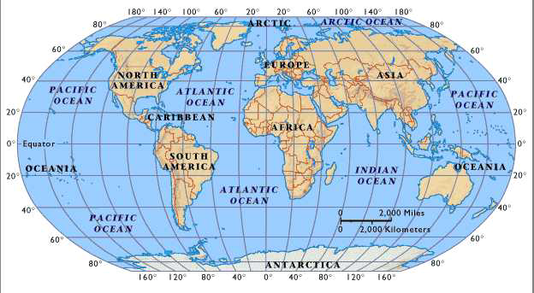
أسرعي يا صهيون
106
لأنه من صهيون تخرج الشريعة
ومن أورشليم كلمة الرب
أشعياء 2: 3

Slide 9
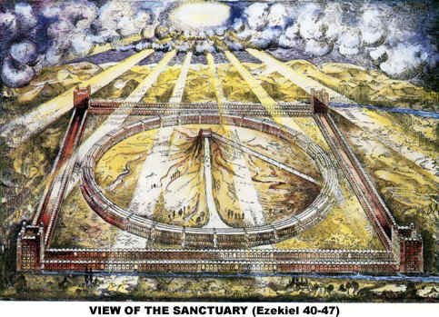
يسوع سوف يملك
إسحق واتس (لاهوتي تدبيري)
سوف يحكم تشير إلى ألفية مستقبلية
من الشرق إلى الغرب يأتي الأمراء
ذبيحة مع كل صباح
Notes:
www.antipas.org/.../ezekiels_temple/ ezekiels_temple.html

Slide 10
ما بعد الألفية
الإيمان أن الكنيسة سوف تأتي بالألفية حتى يأتي المسيح إلى عالم مسيحي

Slide 11
بكلمات أخرى
150
علم النفس
إعادة البناء المسيحي
لاهوت السيادة

Slide 12
المدافعون عن الألفية حسب سنتشري
121
1
2
3
4
16
17
18
19
20
21
قبل الألفية
اللاألفية
بعد الألفية

Slide 13
473
ما بعد الألفية
المجيء الثاني
عصر الإنجيل
الذهبي
الضيقات
عصر الكنيسة
الملكوت الأبدي
الدينونة
Notes:
13

Slide 14
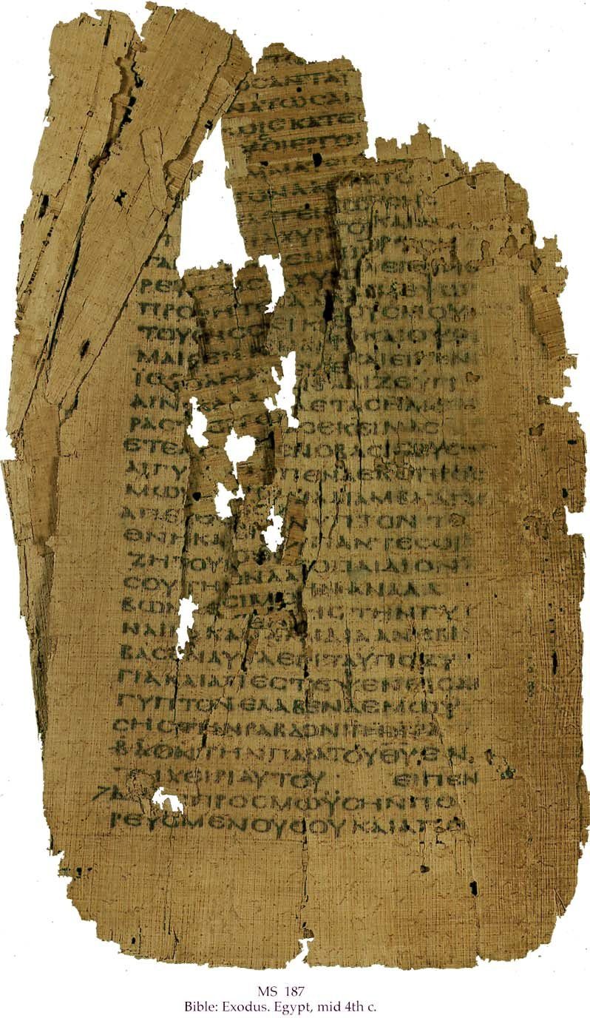
ذكر دعم بعد الألفية
151
الحجة
الرد
لا بداية لها
يأتي بها المسيح
مخلصون أكثر من ضالين
الباب ضيق
العالم يصير أفضل
الحرب العالمية الأولى والثانية لوقا 18: 8
يرفض ما قبل الألفيون الرموز
تشير الرموز لأشياء حقيقية

Slide 15
ذكر دعم بعد الألفية
151
الحجة
الرد
لا يمكن للبشر والخالدين أن يعيشوا معاً
تم بالفعل (لوقا 24: 31-32)
لحماً ودماً لا يرثان ملكوت الله (1 كو 15: 50)
تشير إلى الحالة الأبدية (15: 24-25)

Slide 16
نواحي الملكوت
119ث
---------- الملكوت العالمي------------
---------- الملكوت الروحي ------------
الثيوقراطي
الأبدي
الألفية
جبل سيناء
القضاة/الملوك
عصر الكنيسة
الأبدية
الضيقات

Slide 17
Black

Slide 18
الرابط للعرض التقديميِّ "علم الأخرويَّات (الإسخاتولوجيا)" متاحٌ على الموقع الإلكترونيّ: BibleStudyDownloads.org
أحصل على هذا العرض التقديمي مجاناً
Notes:
ES Eschatology (Future) in Arabic
______________
Common-20

